Slide 1
TEMA 5 ANÁLISIS ESTÉTICO

Slide 2
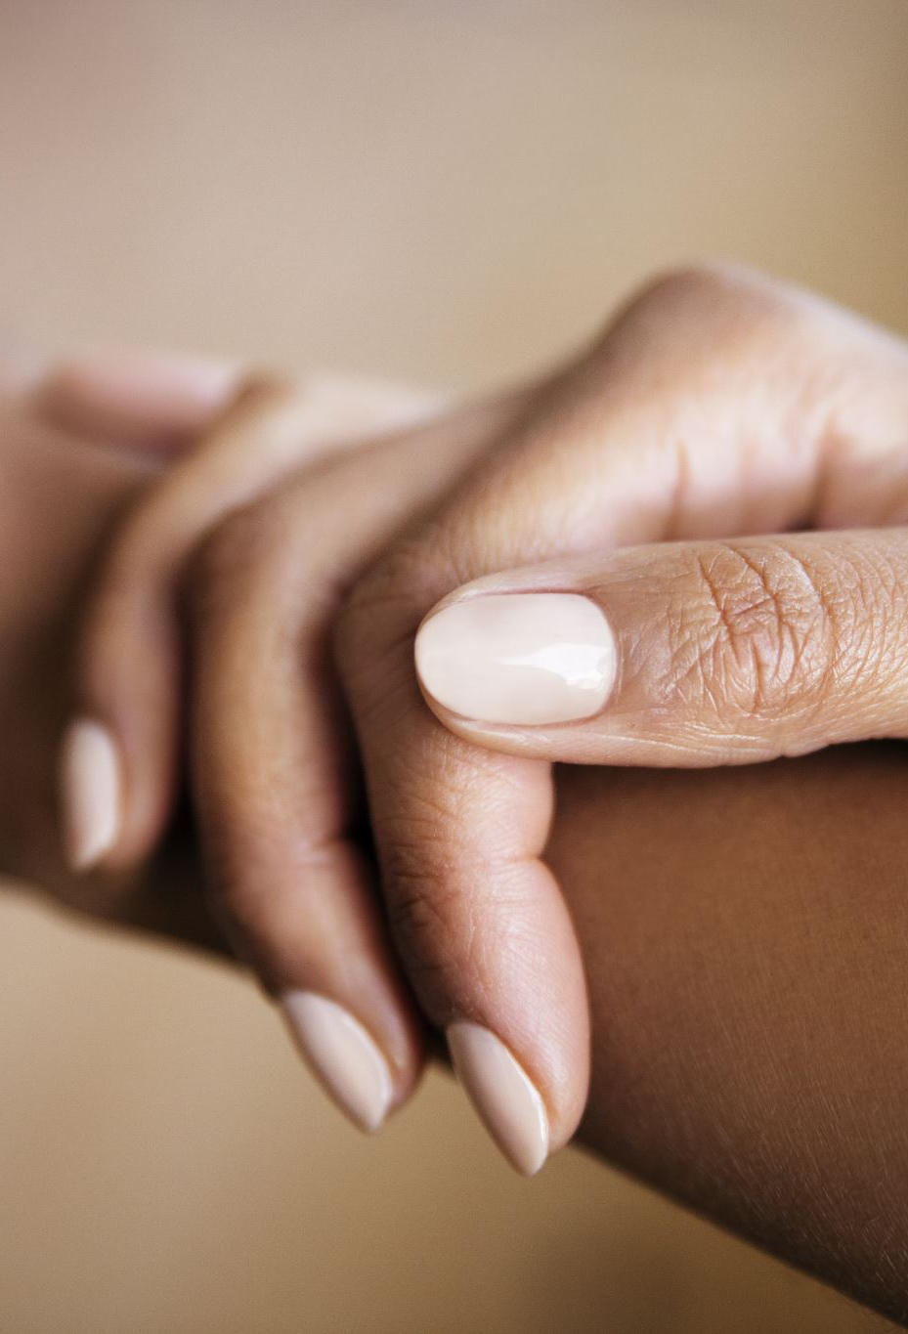
PROTOCOLO DE RECEPCIÓN Y ACOMODACIÓN DEL CLIENTE
Recibir a un cliente forma parte del tratamiento estético. Si una persona se siente acogida, se trata con educación y con cariño, se abre y acepta de forma relajada y con la confianza necesaria las técnicas o los tratamientos ya acordados.
Al recibir al cliente, se debe saludar con amabilidad y favorecer la comunicación , acompañarlo a la sala de espera y, posteriormente a la cabina .
En la cabina se tiene que ofrecer la lencería necesaria y luego ayudarle a colocarse en una postura cómoda.

Slide 3
TÉCNICAS DE COMUNICACIÓN : LA ENTREVISTA.
Contexto: el ambiente debe ser cómodo y relajado para que el cliente se exprese libremente y para poder escucharlo atentamente, sin distracciones ni interrupciones.
Diálogo:
Se escuchan atentamente sus propuestas y demandas, en una conversación abierta y fluida, con pausas controladas 'para que sienta la necesidad de hablar.
Después se le plantean preguntas abiertas (Qué. Porqué, Cómo.) con el objetivo de que explique los detalles y las características del servicio que se requiere.
Durante la entrevista pueden resumirse sus comentarios regularmente para inducir un mayor grado de complicidad y definir los objetivos.
El diálogo puede estar reforzado por un soporte informático, una ficha estética , folletos informativos, etc.
Reformulación: Se concretan las propuestas técnicas, con preguntas específicas y cerradas que pueden plantear dudas, y cuya respuesta sea si o no.
Confirmación : Se concreta el servicio con los detalles técnicos , a la espera de obtener la aceptación final del cliente .

Slide 4

DIAGNÓSTICO ESTÉTICO
El diagnóstico estético consiste en la calificación que se hace del aspecto de la piel y sus anexos, y sus alteraciones o modificaciones estéticas a partir de unos signos y síntomas . El protocolo de diagnóstico estético es un conjunto de procesos previamente programados y secuenciados que se emplean para conseguir un fin concreto.
El diagnóstico determina el éxito de los resultados en los tratamientos.
A través del diagnóstico se identifica el tipo de piel que presenta el cliente y se detecta la posible presencia de alteraciones vasculares, de la pigmentación, secreción, sebácea, hidratación, queratinización, etc.

Slide 5
DIAGNÓSTICO ESTÉTICO.
Ayuda a dar respuesta a la consulta de un cliente ya poder ofrecerle lo que demanda.
Sirve de referencia a la hora de recomendar los cosméticos y tratamientos estéticos más adecuados.
Permite valorar la eficacia de un tratamiento o la necesidad de cambiarlo por otro.
Ayuda a reconocer aquellos casos en los que sea necesario derivar al cliente a profesionales de la sanidad por presentar alteraciones que no son de competencia estética.

Slide 6
PROTOCOLO DE ANÁLISIS DE LA PIEL Y SUS ANEXOS
En el protocolo de análisis de la piel se pueden distinguir tres fases:
Fase 1 o previa al análisis de la piel: Consiste en la recepción y acomodación del cliente.
Fase 2 o análisis de la piel y sus anexos: Permite recoger los datos necesarios para establecer el diagnóstico estético del cliente.
Fase 3 o acciones posteriores al análisis: Consiste en la elaboración de informes y la comunicación de estos al cliente.

Slide 7
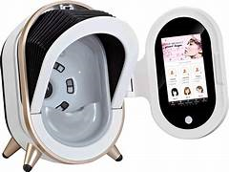
VALORACIÓN ESTÉTICA DE LA PIEL.
Se debe acomodar al cliente en una cabina para tal fin los equipos de diagnóstico deben estar al alcance

Slide 8
ESTUDIO Y DETERMINACIÓN DE LOS TIPOS DE PIEL .
Observación visual.
Aspecto superficial.
El brillo.
Folículos pilosebáceos, dilatados o cerrados.
Alteraciones observables a simple vista. Telangiectasias, milium, acné, hiperpigmentaciones etc
Color
Rosado: suelen ser pieles jóvenes.
Amarillento: pieles engrosadas, seborreicas.
Marchito (grisáceo): pieles desvitalizadas, o después de una enfermedad debilitante.
Rojeces: pieles sensibles, eritrósicas.
Traslúcido: pieles muy finas.

Slide 9
TACTO Y PALPACIÓN
Pinzamiento: Tejido grueso o fino , grado de elasticidad o poder de recuperación al efectuar el pliegue, presencia de arrugas al pinzar, síntomas de flacidez.
Roce : Suavidad o aspereza, untuosidad o sequedad, rugosidad o finura.
Presión y palpación : Tono o tensión , temperatura, humedad o sequedad.
Raspado: Se puede observar el grado de descamación de la piel.
Permite determinar si existe dermografismo por la reacción exagerada de la piel, que se suele producir en pieles muy sensibles al pasar el objeto

Slide 10
CON TODAS ESTAS OBSERVACIONES A TRAVES DE LOS EQUIPOS , LA VISTA Y EL TACTO SE OBTIENEN LOS SIGUIENTES DATOS
Tipología cutánea: piel grasa , normal, alípica, etc.
Alteraciones de la pigmentación: manchas seniles , melasmas, efélides, etc.
Alteraciones de la vascularización : eritrosis, telengiectasias, caparrosa, etc.
Alteraciones de la secreción sebácea: piel grasa, seborreica, acné, etc.
Alteraciones de la hidratación: deshidratación superficial o profunda.
Alteraciones del tono: flacidez, atonía, etc.
Alteraciones relacionadas con el envejecimiento cutáneo: arrugas, elastosis, hiperpigmentaciones, etc.
Alteraciones de la superficie: cicatrices, lesiones, etc.

Slide 11
ANALISIS CORPORAL
ESTUDIO DE LAS DIFERENTES ZONAS CORPORALES
ESTUDIO ANTROPOMÉTRICO
Peso talla y medidas corporales por zonas.
Porcentaje de agua y porcentaje de grasa
Alteraciones circulación : varices, telangiectasias , edemas, etc.
Alteraciones tejido conjuntivo subcutáneo:
sobrepeso, obesidad general o localizada
Celulitis blanda, dura , edematosa localización
Estrías y flacidez
Envejecimiento: cuello, escote,manos, brazos,etc.
Senos: atrofia, hipertrofia y ptosis.
Alteraciones del vello.

Slide 12
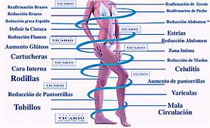
DIAGNÓSTICO CORPORAL.
Durante el diagnóstico corporal se realiza un estudio de las circunstancias personales del cliente, su pasado y presente , para establecer correctamente aquellos inesticismos que se desea corregir y las causas responsables de dichos cambios : menopausia, embarazo, hábitos alimenticios y de vida, enfermedades crónicas,etc.
Todos los datos se recogen en la ficha técnica.
La toma de medidas se realiza siempre que se vaya a llevar a cabo un tratamiento reductor o anticelulítico. Estas permiten evaluar los resultados obtenidos por comparación con las mediciones de antes y después de cada sesión

